Slide 1
SESIÓN LIGA NACIONAL
Cuerpo técnico | JUANMA LEÓN, JOAQUÍN BORNES, VÍCTOR JÁUREGUI, JOSÉ LUIS DE LOS RÍOS
Equipo | LIGA NACIONAL
Nº Sesión X | FECHA: 03/11/2021 LUGAR: CIUDAD DEPORTIVA | MATERIAL: Conos, balones y petos.
OBJETIVO PRINCIPAL | GENERAR DESDOBLAMIENTOS 2X1 EN BANDA
OBJETIVO SECUNDARIO | TRABAJAR ASPECTOS ENCAMINADOS A LA MEJORA DE LA FINALIZACIÓN

Slide 2
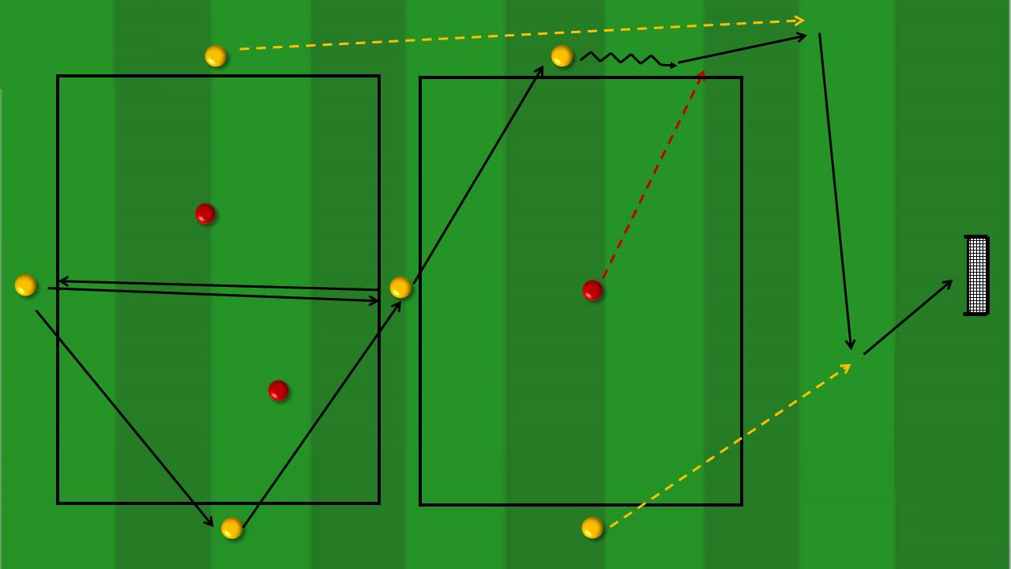
ESPACIO: 2 espacios de 15x10m | DURACIÓN: 3 series de 3´ | CONTENIDOS
 |  | Generar 2x1 en banda mediante desdoblamientos
 |  | EXPLICACIÓN DE LA TAREA.
 |  | Trabajamos en un subespacios un 4x2. En el momento que hayamos conseguidos dar 5-6 pases podemos progresar al otro recuadro, en el cual el pivote conectará con uno de los “extremos” y éste encarará al jugador defensor esperando el desdoblamiento del compañero. Si el 2x1 es exitoso pondrá un centro para que el jugador de banda contraria remate a portería. NOTA: El jugador que conecta con pivote debe ser un lateral y éste tendrá la obligación de volcar el juego hacia el extremo de banda contraria.
ASPECTOS QUE VOY A INCIDIR/CORREGIR |  | ¿CÓMO VOY A GENERAR UN NIVEL MÁS DE DIFICULTAD? | ¿CÓMO VOY A GENERAR INCERTIDUMBRE?
-. |  | EL centro lo defenderá un jugador de Z3 que viene a defender | Introducción de balones
 |  | ¿CÓMO VOY A GENERAR COMPETITIVIDAD? | IDENTIFICA LOS MOMENTOS TÁCTICOS DE LA TAREA.
 |  | Contaremos los goles
TÉCNICO | ROLES DEL CUERPO TÉCNICO
1º ENTRENADOR | Feedback y supervisión general
2º ENTRENADOR | Perfil defensivo en 2x1 + defensa del centro (en la segunda variante)
PF | Timing en el desdoblamiento.
Notes:
2

Slide 3
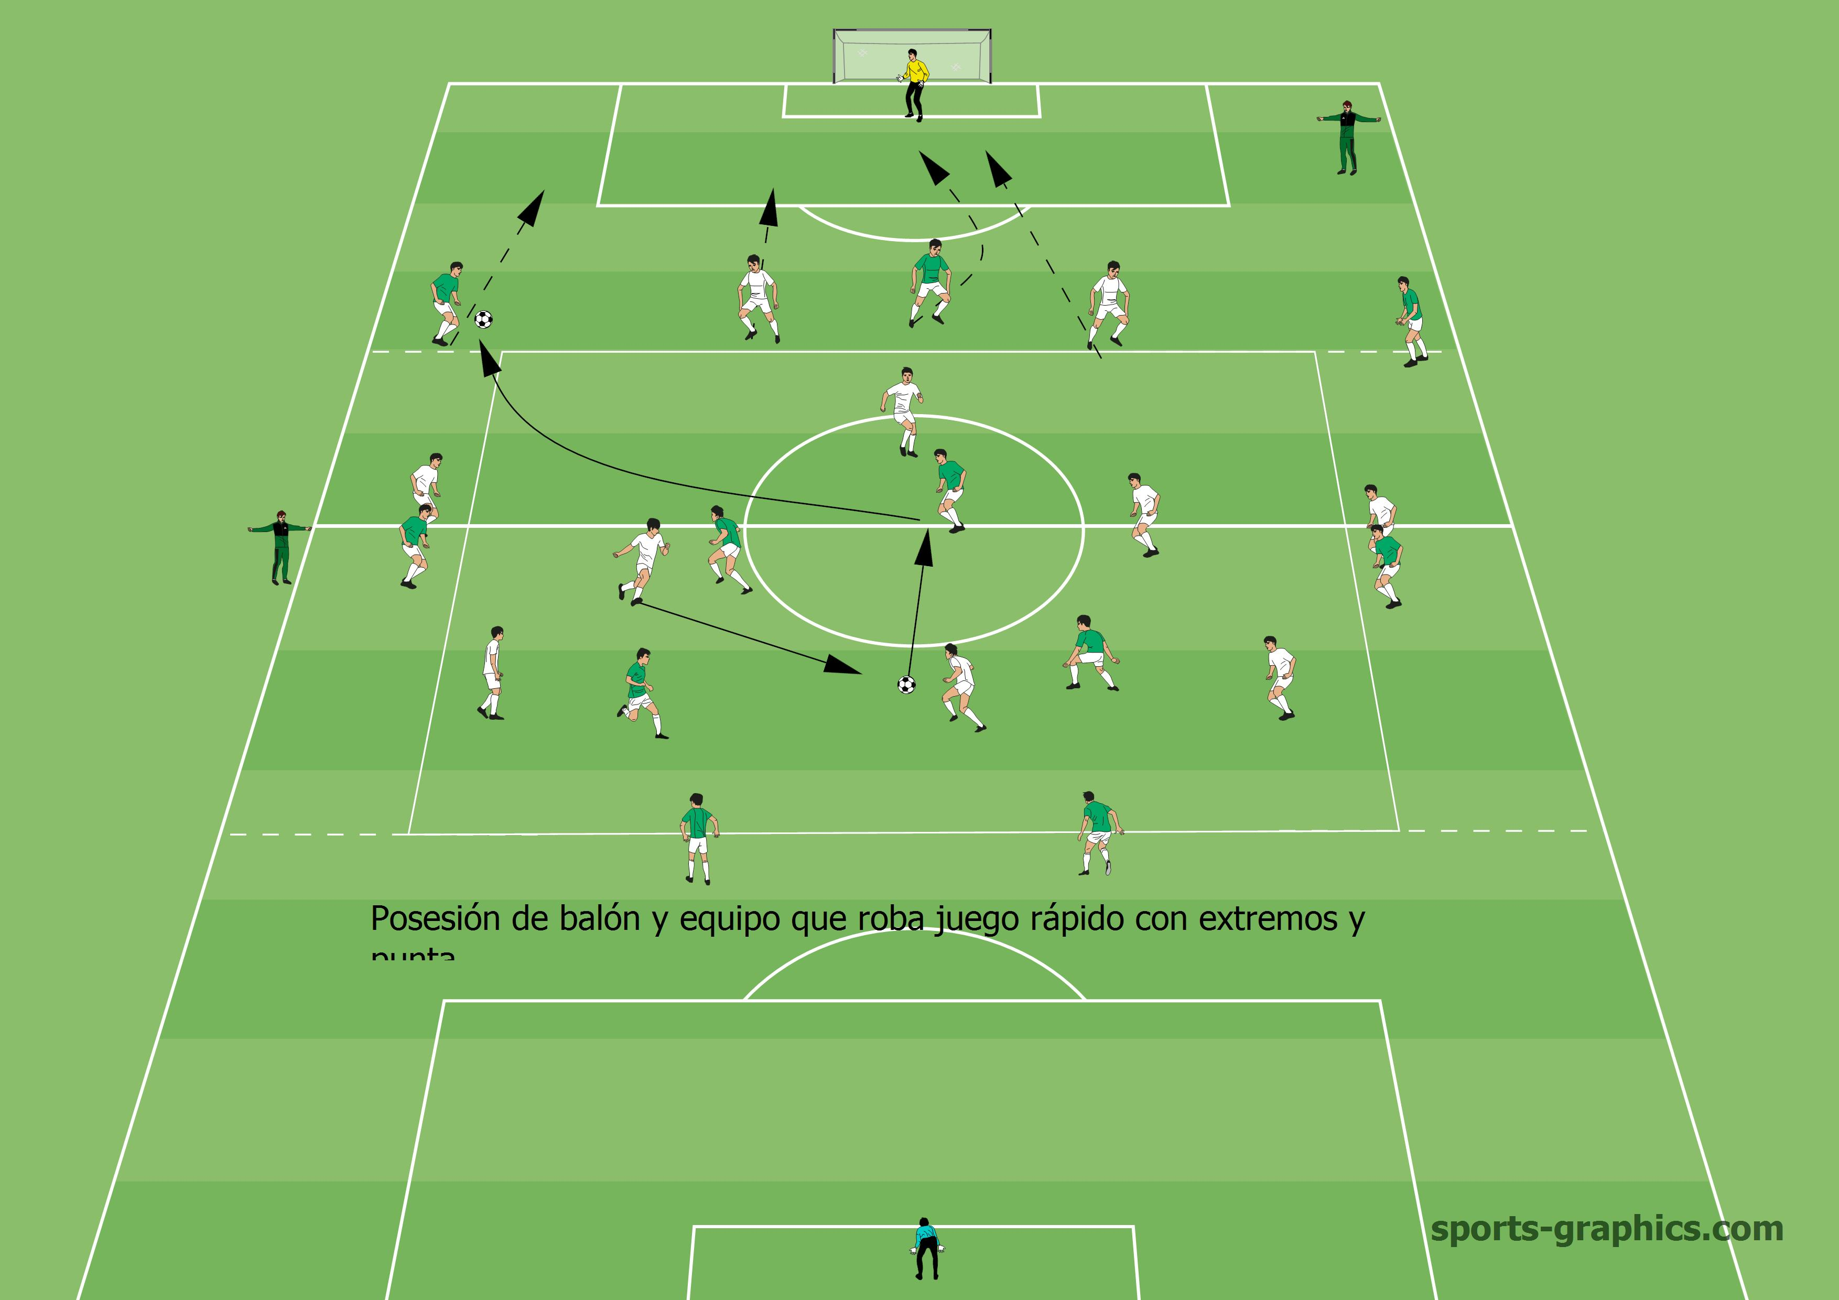
ESPACIO: 40x50 | DURACIÓN: 20´ | CONTENIDOS
 |  | POSESIÓN DE BALÓN + DESDOBLAMIENTO EN BANDA
 |  | EXPLICACIÓN DE LA TAREA.
 |  | SE GENERA UNA POSESIÓN DE BALÓN EN DONDE HACEN DE COMODINES POR FUERA DOS LATERALES Y UN CENTRAL, DE MANERA QUE CUANDO SE PRODUZCA ROBO DEL EQUIPO QUE DEFIENDE DEBEN CONECTAR CON PUNTA QUE DESCARGA DE CARA PARA ACABAR ENCONTRANDO LA AMPLITUD Y 2X1 EN BANDA, O DIRECTAMENTE SE JUEGA SOBRE LOS EXTREMOS QUE ESPERAN EL DESDOBLAMIENTO DEL LATERAL ( COMODÍN ) PARA GENERAR 2X1 EN BANDA. TODO ESTO DEFENDIDO POR UNA LÍNEA DE 4. PRESENCIA DE 1 PORTERO
ASPECTOS QUE VOY A INCIDIR/CORREGIR |  | ¿CÓMO VOY A GENERAR UN NIVEL MÁS DE DIFICULTAD? | ¿CÓMO VOY A GENERAR INCERTIDUMBRE?
TIMING EN EL DESDOBLAMIENTO ACCIÓNES DE DESCARGA DEL PUNTA DESDOBLAMIENTOS DE LATERALES PRESIÓN TRAS PÉRDIDA DEL EQUIPO POSEEDOR DE BALÓN |  | Jugar a dos contactos
 |  | ¿CÓMO VOY A GENERAR COMPETITIVIDAD? | IDENTIFICA LOS MOMENTOS TÁCTICOS DE LA TAREA.
 |  | Acciones punitivas para el equipo perdedor | Zona de desarrollo y zona 2. control del juego
TÉCNICO | ROLES DEL CUERPO TÉCNICO
1º ENTRENADOR | Feedback general
2º ENTRENADOR | SUPERVISIÓN DE LA LÍNEA DE 4 DEFENSIVA
PF | PRESIÓN TRAS PÉRDIDA EN EL CUADRO DE POSESIÓN
DAVID C. | FEEDBACK PORTEROS
Notes:
3

Slide 4
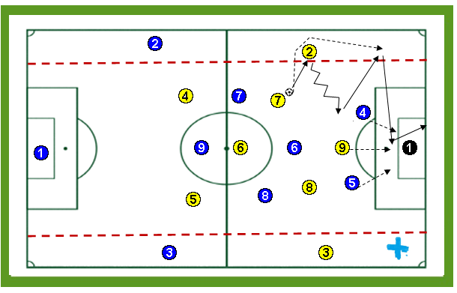
ESPACIO: 40x50 | DURACIÓN: 20´ | CONTENIDOS
 |  | DESDOBLAMIENTOS EN BANDA
 |  | EXPLICACIÓN DE LA TAREA.
 |  | SE JUEGA PARTIDO CON LOS CONDICIONANTES DE TENER UN COMODÍN ABIERTO EN CADA BANDA DE MANERA. SE ESTABLECE UN NÚMERO DE PASES MÍNIMO PARA PODER APERTURAR A BANDA. EN EL MOMENTO QUE SE PRODUCE DICHA APERTURA SE TIENE QUE PRODUCIR UN DESDPOBLAMIENTO POR FUERA O POR DENTRO PARA ACABAR EN CENTRO LATERAL.
ASPECTOS QUE VOY A INCIDIR/CORREGIR |  | ¿CÓMO VOY A GENERAR UN NIVEL MÁS DE DIFICULTAD? | ¿CÓMO VOY A GENERAR INCERTIDUMBRE?
TIMING EN EL DESDOBLAMIENTO ACCIÓNES DE DESCARGA DEL PUNTA DESDOBLAMIENTOS DE LATERALES PRESIÓN TRAS PÉRDIDA DEL EQUIPO POSEEDOR DE BALÓN |  | Jugando a dos toques | Filtrando balón en cualquier momento del juego
 |  | ¿CÓMO VOY A GENERAR COMPETITIVIDAD? | IDENTIFICA LOS MOMENTOS TÁCTICOS DE LA TAREA.
 |  | Acciones punitivas para el equipo perdedor | Zona de desarrollo y zona 2. control del juego
TÉCNICO | ROLES DEL CUERPO TÉCNICO
1º ENTRENADOR | Feedback general
2º ENTRENADOR
PF
DAVID C. | FEEDBACK PORTEROS
Notes:
4

Slide 5
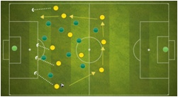
ESPACIO: 50x40 | DURACIÓN: 20´ | CONTENIDOS
 |  | PARTIDO DE 2X1 EN BANDA
 |  | EXPLICACIÓN DE LA TAREA.
 |  | PARTIDO TÁCTICO EN DONDE EL ÚNICO CONDICIONANTE ES QUE NO PUEDEN DEFENDER LOS EXTREMOS, FACILITANDO LA POSIBILIDAD DE 2X1 EN BANDA. EL GOL TRAS CENTRO DE 2X1 EN BANDA VALE DOBLE.
ASPECTOS QUE VOY A INCIDIR/CORREGIR |  | ¿CÓMO VOY A GENERAR UN NIVEL MÁS DE DIFICULTAD? | ¿CÓMO VOY A GENERAR INCERTIDUMBRE?
TIMING EN EL DESDOBLAMIENTO ACCIÓNES DE DESCARGA DEL PUNTA DESDOBLAMIENTOS DE LATERALES PRESIÓN TRAS PÉRDIDA DEL EQUIPO POSEEDOR DE BALÓN |  |  | Filtrando balón en cualquier momento del juego
 |  | ¿CÓMO VOY A GENERAR COMPETITIVIDAD? | IDENTIFICA LOS MOMENTOS TÁCTICOS DE LA TAREA.
 |  | Acciones que penalicen al equipo perderdor.
TÉCNICO | ROLES DEL CUERPO TÉCNICO
1º ENTRENADOR | Supervisión y feedback general
2º ENTRENADOR | DEFENSA DEL CENTRO LATERAL
PF | ACTIVACIÓN TRAS PÉRDIDA
DAVID C. | Feedback a los porteros
Notes:
5

